Slide 1
Лекция 6.
Изменения характеристик механических свойств сталей под действием технологических и эксплуатационных факторов

Slide 2
Влияние высоких температур на механические свойства сталей

Slide 3
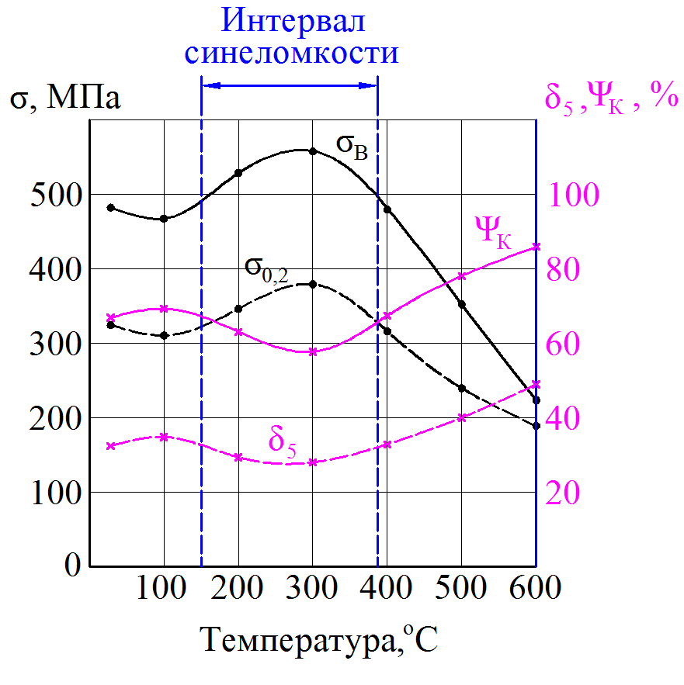
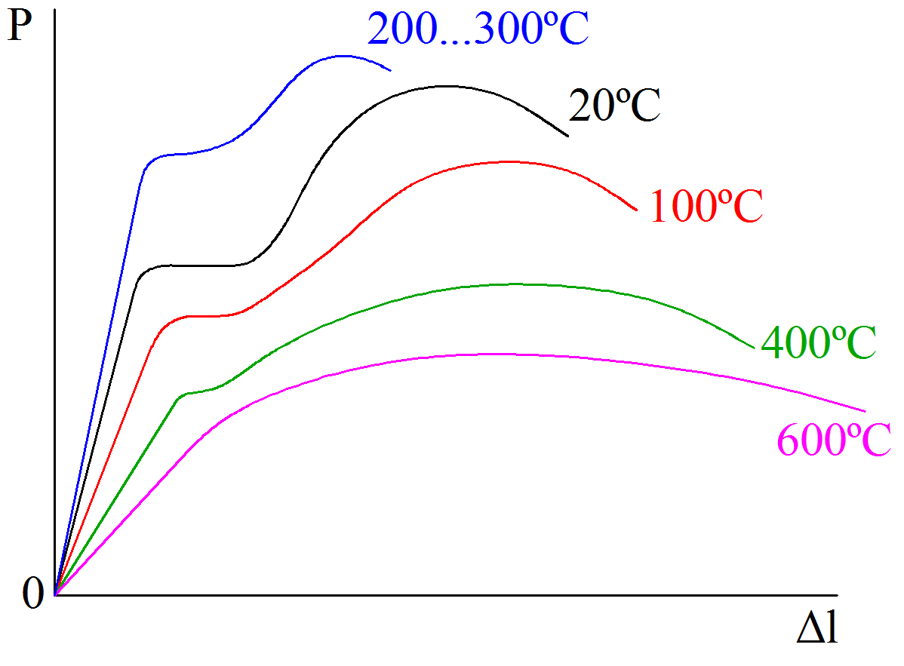
Влияние высоких температур на механические свойства сталей
Схематичное изображение диаграмм растяжения низкоуглеродистой стали при комнатной и повышенных (100…600°С) температурах
Зависимость характеристик прочности и пластичности стали 20 от температуры испытания растяжением

Slide 4
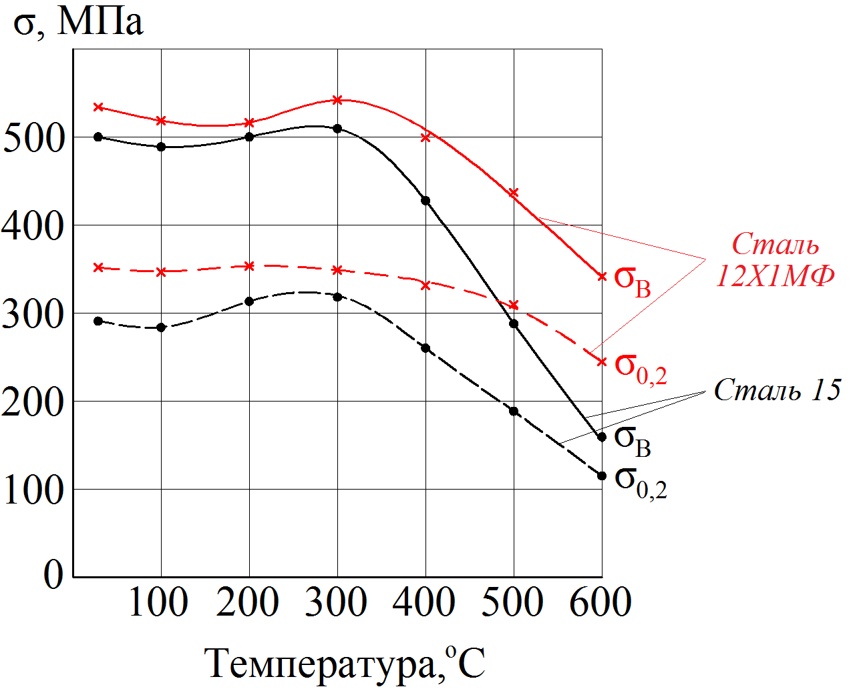
Влияние высоких температур на механические свойства сталей
Сравнение характеристик прочности сталей 15 и 12Х1МФ при повышенных температурах

Slide 5
Влияние скорости деформирования на механические свойства сталей

Slide 6
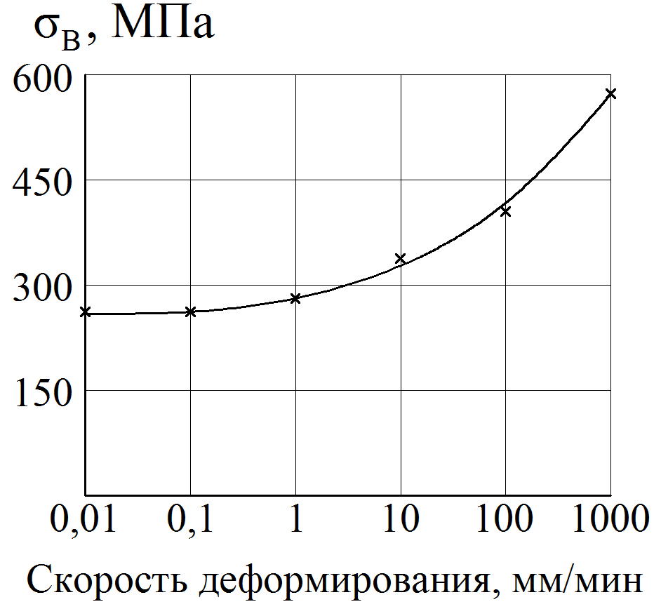
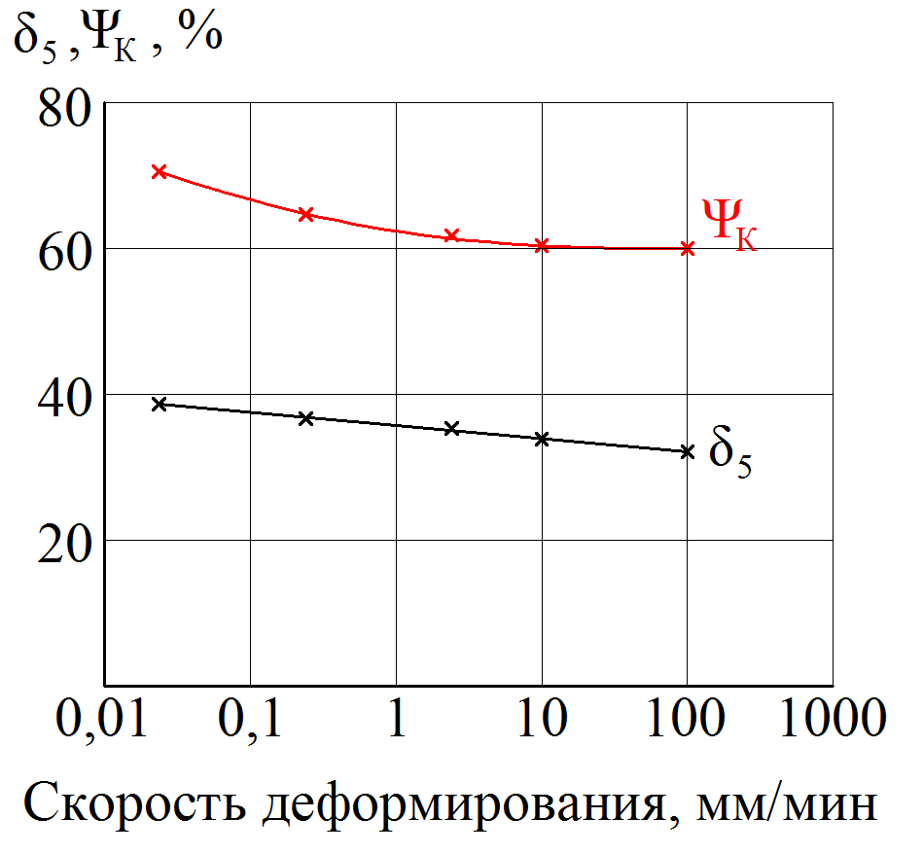
Влияние скорости деформирования на механические свойства сталей
Влияние скорости деформирования на временное сопротивление разрыву технически чистого железа
Влияние скорости деформирования на характеристики пластичности стали 20

Slide 7
Влияние холодной пластической деформации на механические свойства сталей

Slide 8
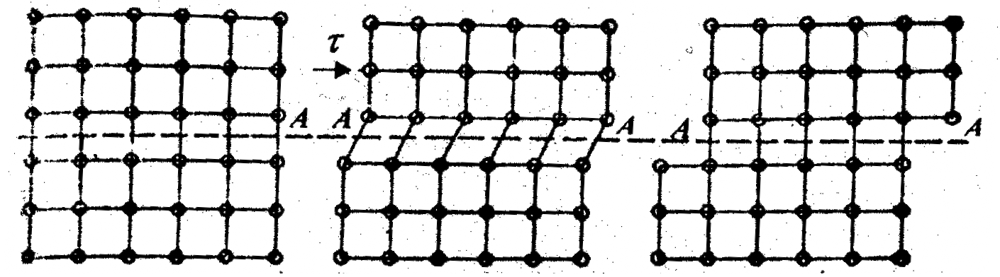
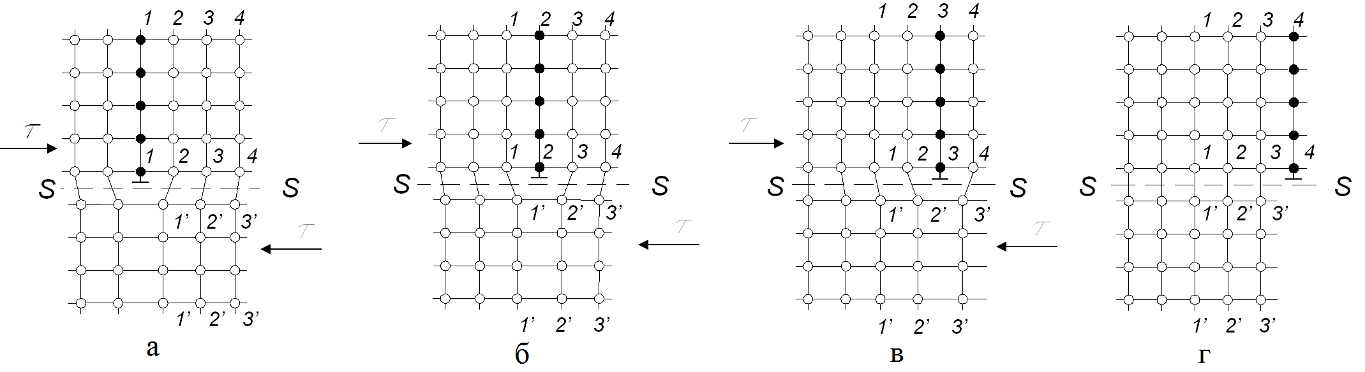
Схемы идеального пластического сдвига и дислокационного механизма пластической деформации металла
Схема пластического сдвига в идеальном кристалле
Схема дислокационного механизма пластической деформации металла
(эстафетное движение к границе зерна под действием напряжения τ):

Slide 9
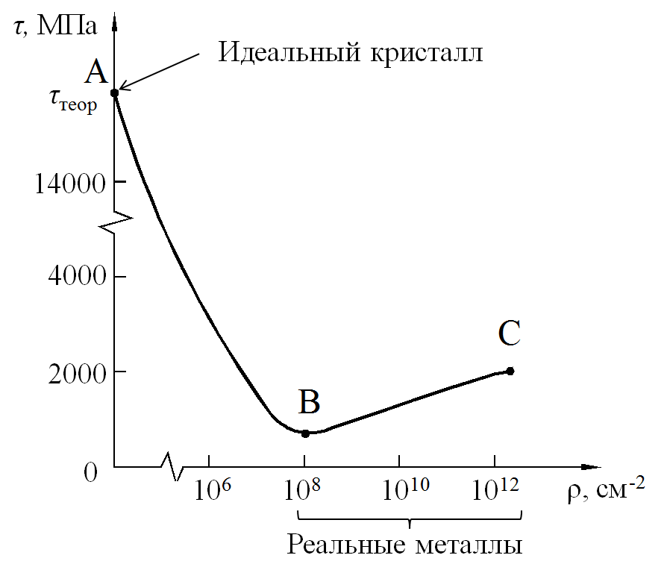
Изменение прочности на сдвиг τ металла в зависимости от плотности дислокаций ρ (кривая Бочвара-Одинга)

Slide 10
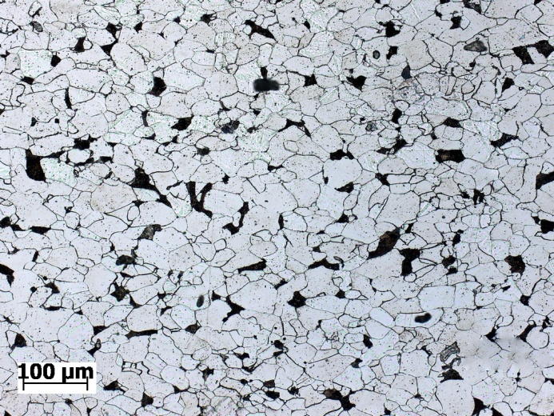
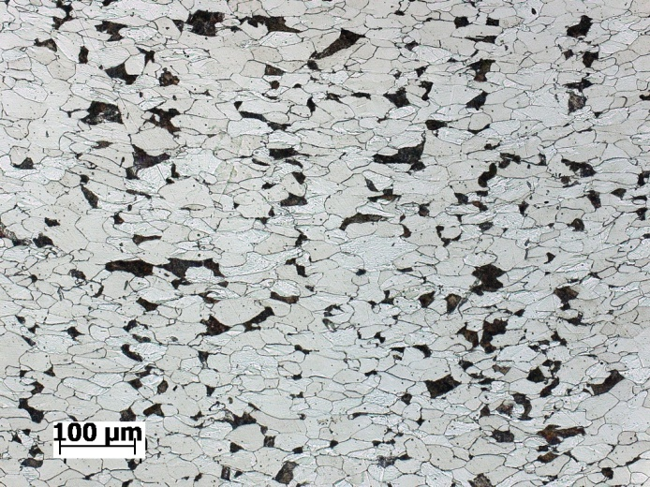
Структура деформированного металла
Фотографии микроструктуры недеформированного (слева) и деформированного (справа) металла (материал – низкоуглеродистая сталь, увеличение 200х)

Slide 11
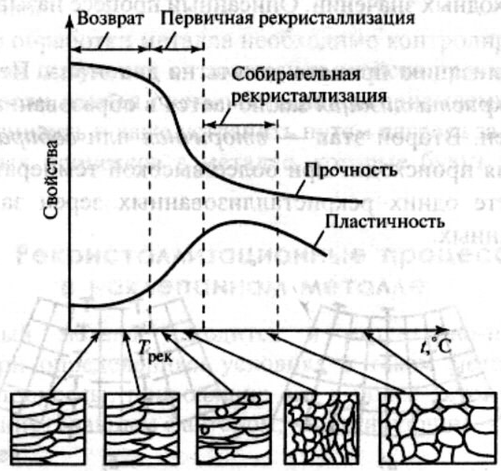
Влияние нагрева на строение и свойства деформированного металла (рекристаллизационные процессы)
Процессы, происходящие при нагреве деформированного металла:
Возврат (отдых) - снятие искажений кристаллической решетки, в результате чего твёрдость и прочность несколько понижаются (на 10…30 % по сравнению с исходными), а пластичность возрастает.
Рекристаллизация – процесс зарождения и роста новых зерен с меньшим количеством дефектов строения. В результате рекристаллизации образуются совершенно новые, чаще всего равноосные кристаллы.

